Slide 1
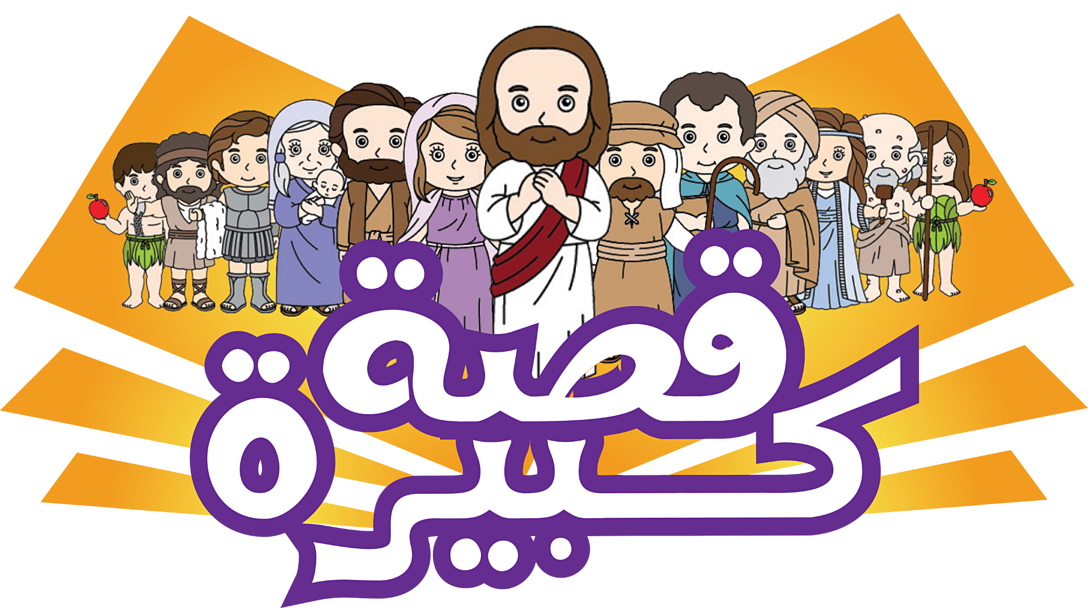

Slide 2
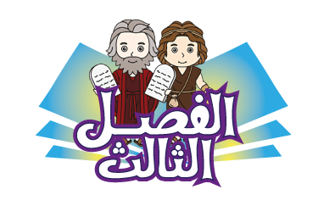
الفصل الثالث:

Slide 3
الترحيب
الترحيب:

Slide 4
أنا بوثق بالله انو هوي موجود
أنا بوثق بالله بعرف انو موجود

Slide 5
أنا بوثق بالله هوي دايما"موجود
( هو موجود) *3

Slide 6
حتى انا و زعلان الله دايما" موجود
واذا كنت خيفان كمان الله موجود

Slide 7
انت مش وحدك الله معك موجود
( هو موجود)*3

Slide 8
مثل ما عمل داوود تمسك بالله
تمسك انت بالله لأن هو موجود

Slide 9
عمول انت متل داوود واتكل على الله
( الله موجود)*3

Slide 10
رح اتكل عالله لأنو هوي موجود
أنا رح أوثق بالله بعرف هو موجود

Slide 11
أنا رح عيش لله طول ما أنا موجود
الله موجود الله موجود هو موجود

Slide 12
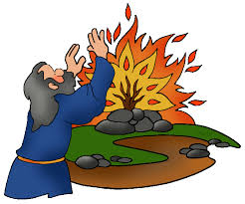
العليقة

Slide 13
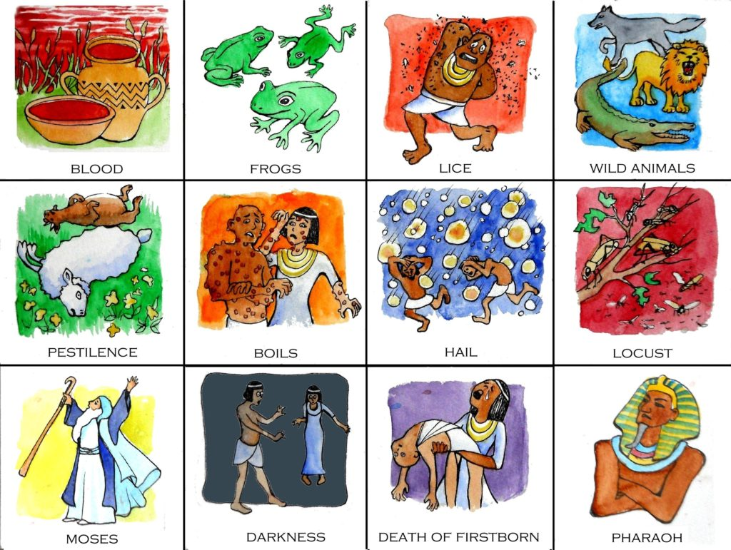
الضربات العشرة

Slide 14
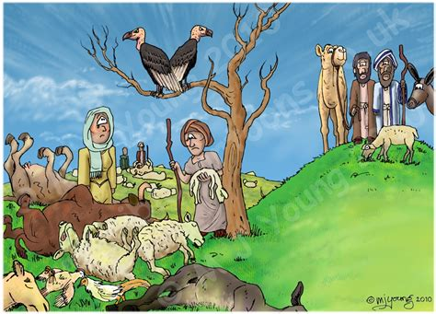

Slide 15
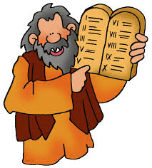
الوصايا العشرة

Slide 16
احذر القائد

Slide 17
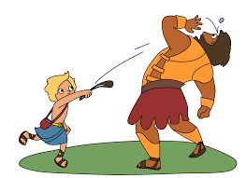
فيديو داود وجليات

Slide 18
آية للحفظ!

Slide 19
لتَتَشَدَّدْ وَلْتَتَشَجَّعْ قُلُوبُكُمْ، يَا جَمِيعَ الْمُنْتَظِرِينَ الرَّبَّ. مزمور ۳١: ٢٤

Slide 20
رح خبركن عن أحلى قصة
أعظم قصة لكل الناس
كيف الله اجا تيخلصنا
وهيدا الخطة من الأساس *2

Slide 21
يلي خالق هيدا الكون
ضحّى الخطة من الأساس
أجمل شي بهالخبريّة
مات ليعطيك حياة أبدية

Slide 22
نحنا جينا تنخبركن
عن أحل قصة بكل الكون
عندك رفيق اسمو يسوع ،
هو حدك وين ما تكون …

